Slide 1
Команда route
Студент: Веремюк Елизавета 3ПКС-120
Преподаватель: Сибирев И. В.

Slide 2
Кратко о команде
ROUTE - Выводит на экран и изменяет записи в локальной таблице IP-маршрутизации. Запущенная без параметров, команда route выводит справку.
route [-f] [-p] [команда [конечная_точка] [mask маска_сети] [шлюз] [metric метрика]] [if интерфейс]]
Подсказку по параметрам командной строки можно получить используя справку route /?:
-f - Очистка таблиц маршрутов от записей всех шлюзов. При указании одной из команд таблицы очищаются до выполнения команды.
-p - При использовании с командой ADD задает сохранение маршрута при перезагрузке системы. По умолчанию маршруты не сохраняются при перезагрузке. Пропускается для остальных команд, изменяющих соответствующие постоянные маршруты.
-4 - Обязательное использование протокола IPv4.
-6 - Обязательное использование протокола IPv6.

Slide 3
route [-f] [-p] [команда [конечная_точка] [mask маска_сети] [шлюз] [metric метрика]] [if интерфейс]]
Команда - указывает команду, которая будет запущена на удаленной системе : add - Добавление маршрута change - Изменение существующего маршрута delete - Удаление маршрута или маршрутов print - Печать маршрута или маршрутов
Конечная точка - определяет конечную точку маршрута. Конечной точкой может быть сетевой IP-адрес (где разряды узла в сетевом адресе имеют значение 0), IP-адрес маршрута к узлу, или значение 0.0.0.0 для маршрута по умолчанию.
mask маска_сети - указывает маску сети в соответствии с точкой назначения. Маска сети может быть маской подсети соответствующей сетевому IP-адресу, например 255.255.255.255 для маршрута к узлу или 0.0.0.0. для маршрута по умолчанию. Если данный параметр пропущен, используется маска подсети 255.255.255.255.

Slide 4
route [-f] [-p] [команда [конечная_точка] [mask маска_сети] [шлюз] [metric метрика]] [if интерфейс]]
Шлюз - указывает IP-адрес пересылки или следующего перехода, по которому доступен набор адресов, определенный конечной точкой и маской подсети. Для локально подключенных маршрутов подсети, адрес шлюза — это IP-адрес, назначенный интерфейсу, который подключен к подсети. Для удаленных маршрутов, которые доступны через один или несколько маршрутизаторов, адрес шлюза — непосредственно доступный IP-адрес ближайшего маршрутизатора.
metric метрика - pадает целочисленную метрику стоимости маршрута (в пределах от 1 до 9999) для маршрута, которая используется при выборе в таблице маршрутизации одного из нескольких маршрутов, наиболее близко соответствующего адресу назначения пересылаемого пакета. Выбирается маршрут с наименьшей метрикой. Метрика отражает количество переходов, скорость прохождения пути, надежность пути, пропускную способность пути и средства администрирования.
if интерфейс - указывает индекс интерфейса, через который доступна точка назначения.Значения индексов интерфейсов могут быть как десятичные, так и шестнадцатеричные. Перед шестнадцатеричными номерами вводится 0х. В случае, когда параметр if пропущен, интерфейс определяется из адреса шлюза.
/? - отображает справку в командной строке.

Slide 5
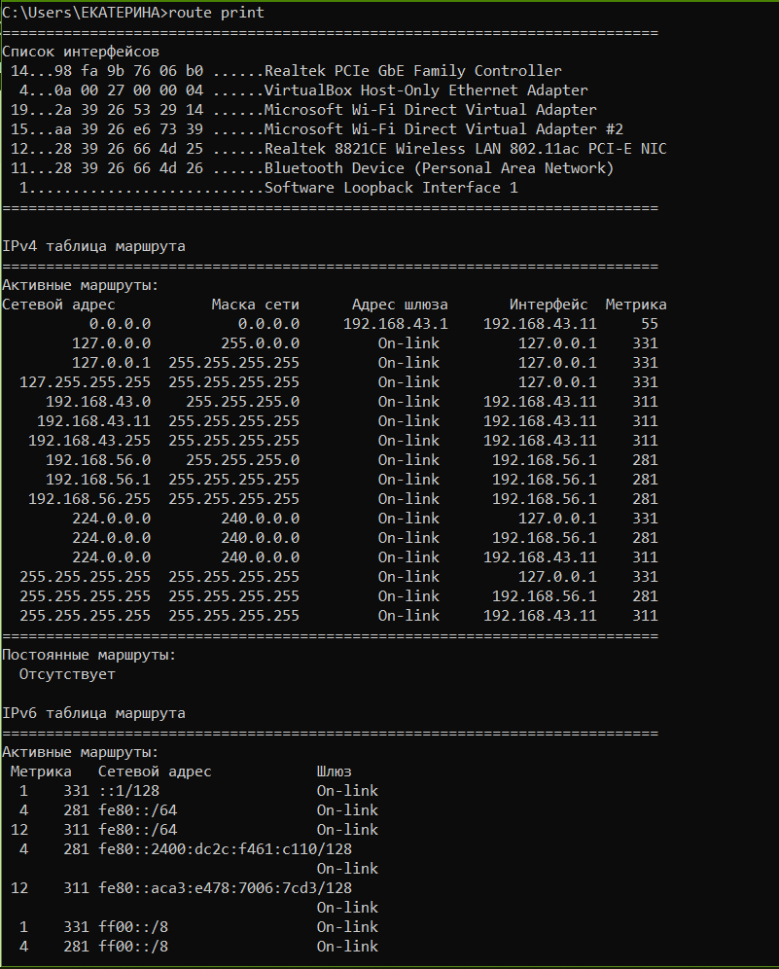
Примеры
Чтобы вывести на экран все содержимое таблицы IP-маршрутизации, используется команда:
route print
Чтобы вывести на экран маршруты из таблицы IP-маршрутизации, которые начинаются с 10., введите команду:
route print 10.*

Slide 6
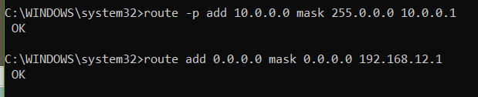
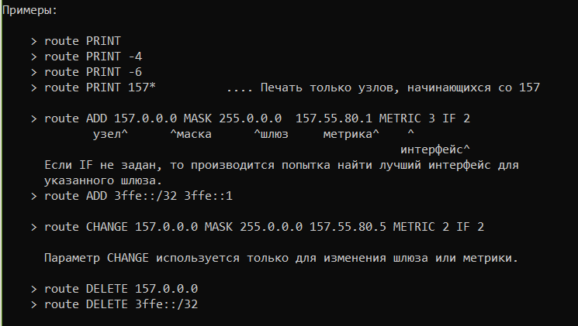
Чтобы добавить маршрут по умолчанию с адресом стандартного шлюза 192.168.12.1, используется команда:
route add 0.0.0.0 mask 0.0.0.0 192.168.12.1
route -p add 10.0.0.0 mask 255.0.0.0 10.0.0.1
- добавить маршрут для подсети 10.0.0.0/255.0.0.0 и запомнить его в реестре . Это постоянный статический маршрут. Если маршрут добавлен без использования параметра -p то он сохраняется только до перезагрузки системы (до перезапуска сетевого системного программного обеспечения). Если же, при добавлении маршрута искользовался данный параметр, то информация о маршруте записывается в реестр Windows и будет использоваться постоянно при активации сетевых интерфейсов.

Slide 7
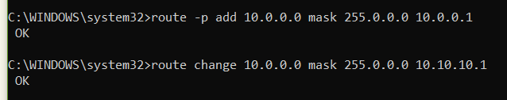
- добавить маршрут для узла с IP-адресом 10.10.10.10 . Если маска в команде не задана, то подразумевается ее значение равное 255.255.255.255 , т.е конечная точка назначения является одиночным IP-адресом узла.
route add 10.10.10.10 192.168.1.158
route delete 10.10.10.10
- удалить маршрут созданный предыдущей командой
- изменить адрес шлюза для существующего маршрута к сети 10.0.0.0/255.0.0.0 на значение 10.10.10.1 Допускается использование данной команды только для изменения адреса шлюза и метрики.
route change 10.0.0.0 mask 255.0.0.0 10.10.10.1

Slide 8
- очистить таблицу маршрутов. После перезагрузки системы, или при перезапуске сетевых подключений таблица маршрутов будет восстановлена исходя из текущей сетевой конфигурации компьютера. При выполнении команды route -f из таблицы удаляются все маршруты, которые удовлетворяют условиям:
route -f
Не относятся к петлевому интерфейсу ( интерфейсу с IP 127.0.0.1 и маской -255.0.0.0)
Не являются маршрутами для многоадресной (multicast) рассылки (IP 224.0.0.1 маска 255.0.0.0)
Не являются узловыми маршрутами (когда маска равна 255.255.255.255) .
При обработке таблицы маршрутов, статические маршруты имеют высший приоритет, по сравнению с маршрутом, использующим для достижения конечной точки шлюз по умолчанию.

